Slide 1
CHÀO MỪNG CÁC CON
ĐẾN VỚI TIẾT TỰ NHIÊN VÀ XÃ HỘI LỚP 2

Slide 2
Bài 7
An toàn khi ở trường (tiết 1)

Slide 3
Yêu cầu cần đạt
- Học sinh hiểu được một số tình huống nguy hiểm, rủi ro có thể xảy ra khi tham gia các hoạt động ở trường.
*Phát triển năng lực và phẩm chất:
- Biết vận dụng kiến thức đã học vào cuộc sống hàng ngày.

Slide 4
Khởi động
Trò chơi: Đoán tên hoạt động ở trường

Slide 5
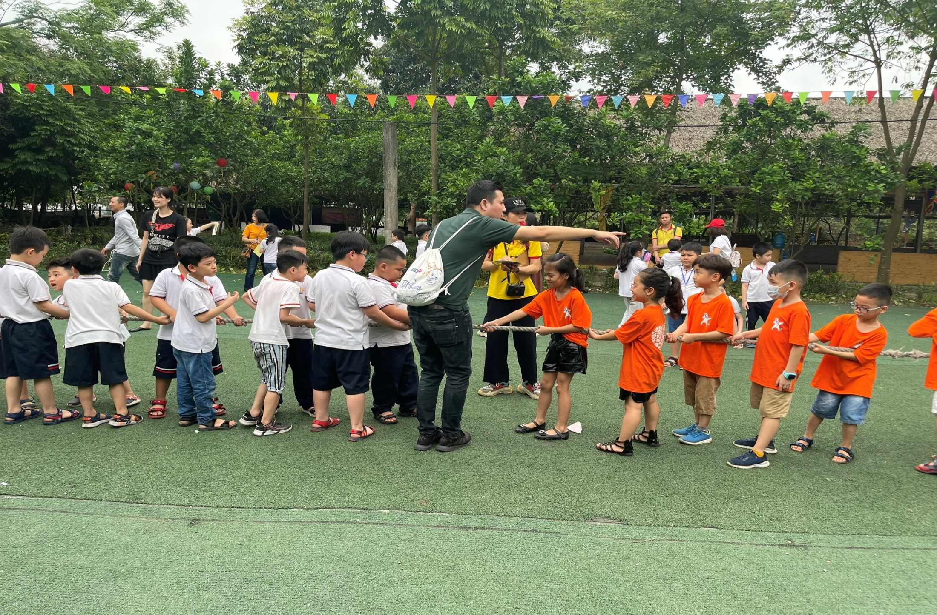
Kéo co

Slide 6
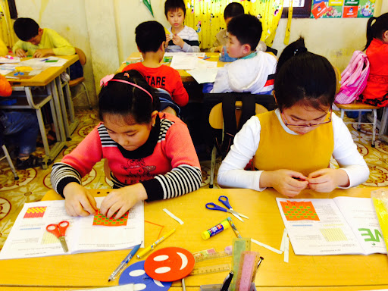
Thực hành thủ công

Slide 7
Khám phá

Slide 8
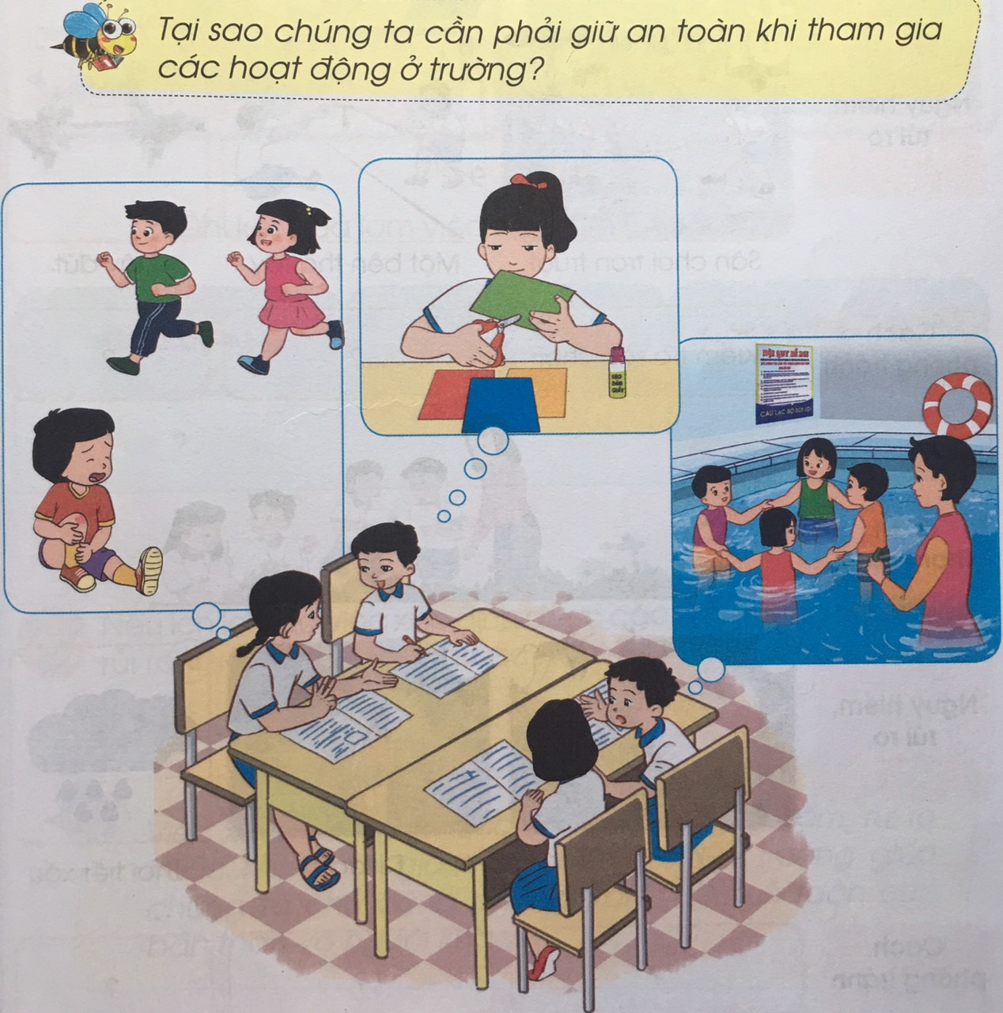

Slide 9
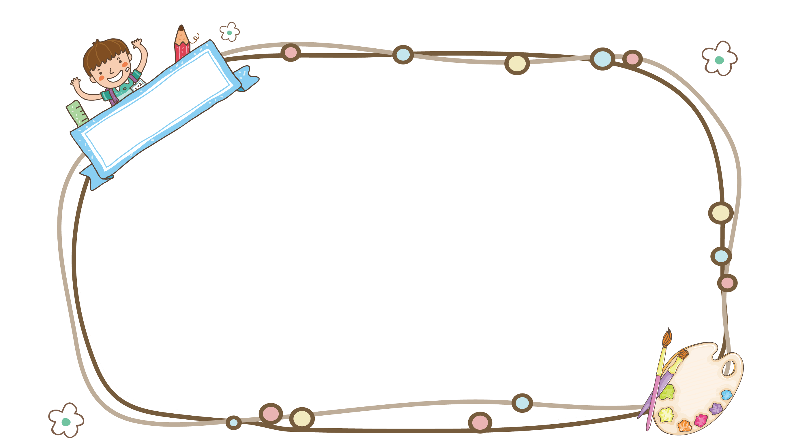
- Trường học là nơi học sinh học tập, sinh hoạt, vui chơi,….
- Không phải hoạt động nào của học sinh cũng được các thầy cô giám sát.

Slide 10
1
Một số tình huống nguy hiểm, rủi ro có thể gặp khi
tham gia các hoạt động ở trường và cách phòng tránh.

Slide 11
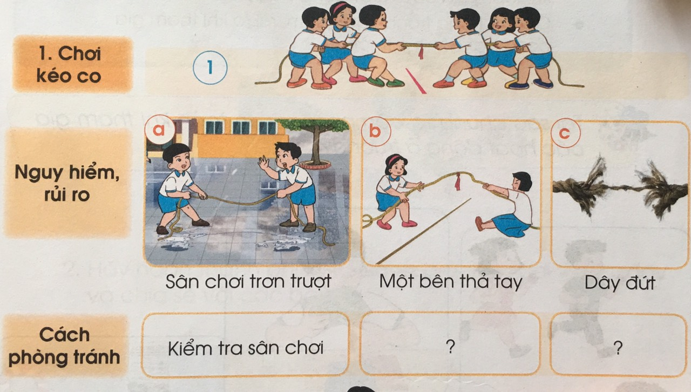
1. Khi tham gia các hoạt động dưới đây, em có thể gặp những nguy hiểm, rủi ro nào?

Slide 12
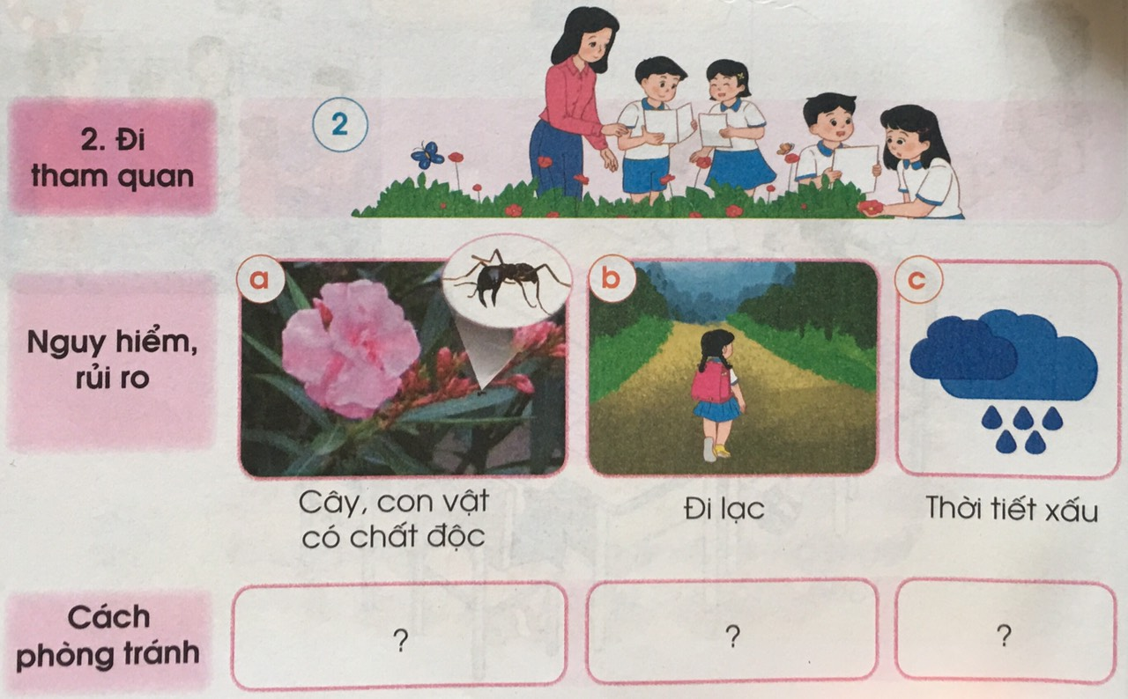
1. Khi tham gia các hoạt động dưới đây, em có thể gặp những nguy hiểm, rủi ro nào?

Slide 13
Khi chơi kéo co, em có thể gặp phải những nguy hiểm, rủi ro như:
+ Sân chơi trơn trượt
+ Một bên thả tay
+ Dây đứt

Slide 14
Khi đi tham quan, em có thể gặp phải những nguy hiểm, rủi ro như:
+ Cây, con vật có chất độc
+ Đi lạc
+ Thời tiết xấu

Slide 15
2. Nêu cách phòng tránh những nguy hiểm, rủi ro đó.

Slide 16
Cách phòng tránh
Chơi kéo co | - Kiểm tra sân chơi.
 | - Không thả tay khi đang chơi kéo co.
 | - Kiểm tra độ bền, chắc của dây kéo trước khi chơi.
Đi tham quan | - Không chạm vào cây, hái hoa, bẻ cành lá, không sờ vào bất cứ con vật nào.
 | - Luôn đi theo đoàn, nhóm dưới sự chỉ dẫn của thầy, cô giáo và hướng dẫn viên.
 | - Theo dõi dự báo thời tiết trước buổi tham quan và mang trang phục phù hợp như mũ, nón, áo mưa, ô, đèn pin…

Slide 17
Hoạt động tiếp nối
- Xác định các tình huống nguy hiểm, rủi ro có thể xảy ra khi tham gia các hoạt động ở trường.
- Biết cách phòng tránh cho bản thân, hướng dẫn và nhắc các bạn cùng thực hiện.

Slide 18
Chào các con.
Chúc các con học tập tốt!

